Slide 1


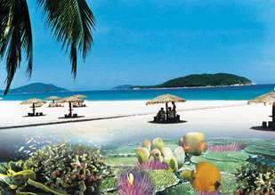
富饶的西沙群岛
总厂十二小学
李志燕 赵丽华

Slide 2








文字资料
分段学习
西沙位置
扩展活动
叙述顺序
识字

Slide 3
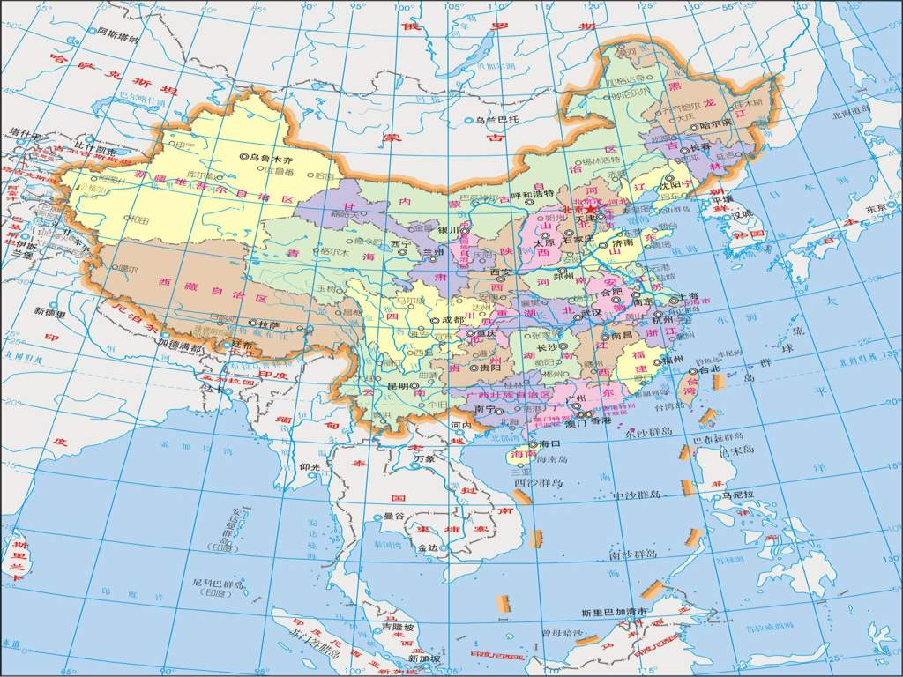

Slide 5

西沙群岛象朵朵睡莲，浮珠般在绿波万顷的南中国海上。它位于海南岛东南约180海里处。在长250公里，宽约150公里的海域里，由45座岛、洲、礁、沙滩组成。除了天然林，岛上还有历代我国军民种植的椰子树等。
西沙群岛上栖息着鸟类40多种，素称“鸟的天堂”。西沙群岛是我国主要热带渔场，那里有珊瑚鱼类和大洋性鱼类400余种。
返 回

Slide 6

一类字
防
富
饶
哨
崖
峡
鹿
甲
插
肥
守
刺
料
随
必
将
二类字
屿
绽
蠕
缨
庞
栖
粪
返回

Slide 7
一类字
防
防
鹿
富
饶
哨
崖
峡
插
刺
甲
肥
料
守
随
必
将
返回

Slide 8
一类字
富
防
鹿
富
饶
哨
崖
峡
插
刺
甲
肥
料
守
随
必
将
返回

Slide 9
一类字
饶
防
鹿
甲
插
富
饶
哨
崖
峡
刺
肥
料
守
随
必
将
返回

Slide 10
一类字
哨
防
鹿
富
饶
哨
崖
峡
插
刺
甲
肥
料
守
随
必
将
返回

Slide 11
一类字
崖
防
鹿
富
饶
哨
崖
峡
插
刺
甲
肥
料
守
随
必
将
返回

Slide 12
一类字
峡
防
鹿
富
饶
哨
崖
峡
插
刺
甲
肥
料
守
随
必
将
返回

Slide 13
一类字
鹿
防
鹿
富
饶
哨
崖
峡
插
刺
甲
肥
料
守
随
必
将
返回

Slide 14
一类字
甲
防
鹿
富
饶
哨
崖
峡
插
刺
甲
肥
料
守
随
必
将
返回

Slide 15
一类字
插
防
鹿
富
饶
哨
崖
峡
插
刺
甲
肥
料
守
随
必
将
返回

Slide 16
一类字
刺
防
鹿
富
饶
哨
崖
峡
插
刺
甲
肥
料
守
随
必
将
返回

Slide 17
一类字
肥
防
鹿
富
饶
哨
崖
峡
插
刺
甲
肥
料
守
随
必
将
返回

Slide 18
一类字
料
防
鹿
富
饶
哨
崖
峡
插
刺
甲
肥
料
守
随
必
将
返回

Slide 19
一类字
守
防
鹿
富
饶
哨
崖
峡
插
刺
甲
肥
料
守
随
必
将
返回

Slide 20
一类字
随
防
鹿
富
饶
哨
崖
峡
插
刺
甲
肥
料
守
随
必
将
返回

Slide 21
一类字
必
防
鹿
富
饶
哨
崖
峡
插
刺
甲
肥
料
守
随
必
将
返回

Slide 22
一类字
将
防
鹿
富
饶
哨
崖
峡
插
刺
甲
肥
料
守
随
必
将
返回

Slide 23
二类字
屿
屿
绽
蠕
缨
庞
栖
粪
返回

Slide 24
二类字
绽
屿
绽
蠕
缨
庞
栖
粪
返回

Slide 25
二类字
蠕
屿
绽
蠕
缨
庞
栖
粪
返回

Slide 26
二类字
缨
屿
绽
蠕
缨
庞
栖
粪
返回

Slide 27
二类字
庞
屿
绽
蠕
缨
庞
栖
粪
返回

Slide 28
二类字
栖
屿
绽
蠕
缨
庞
栖
粪
返回

Slide 29
二类字
粪
屿
绽
蠕
缨
庞
栖
粪
返回

Slide 30


想一想:
课文按照顺序描写了西沙群岛的哪些地方?
海岛
海滩
海里
海底
海水
返 回

Slide 31
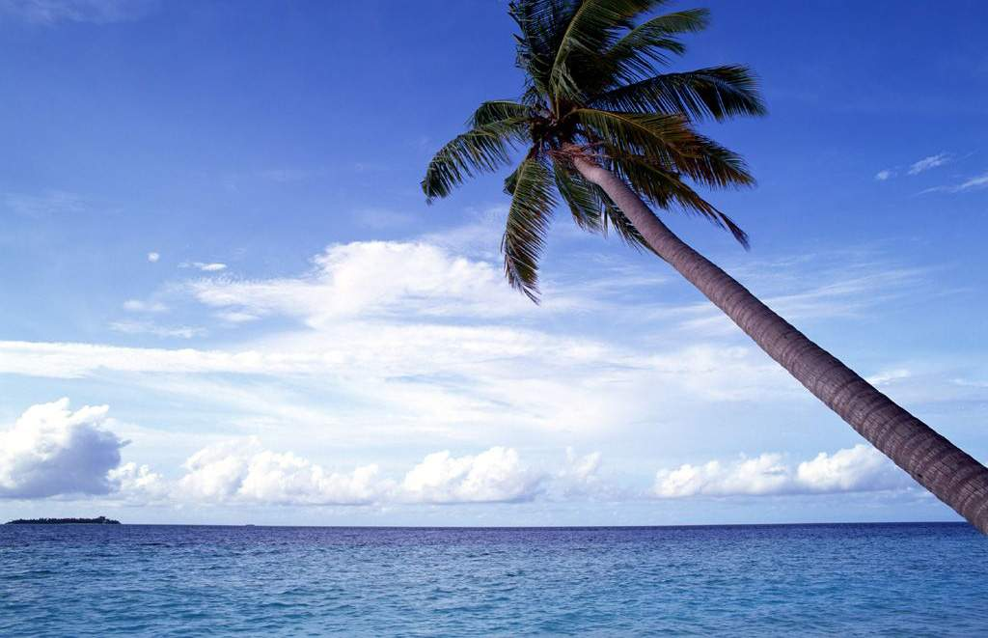
西沙群岛是南海上的一群岛屿，是我国的海防前哨。
这句话讲明了西沙群岛所处的位置及其重要性。“岛屿”是由许多小岛组成。“群岛”则是一群岛屿的合称。“南海上”是指西沙群岛的位置。“海防前哨”就是海防的哨所。

Slide 32
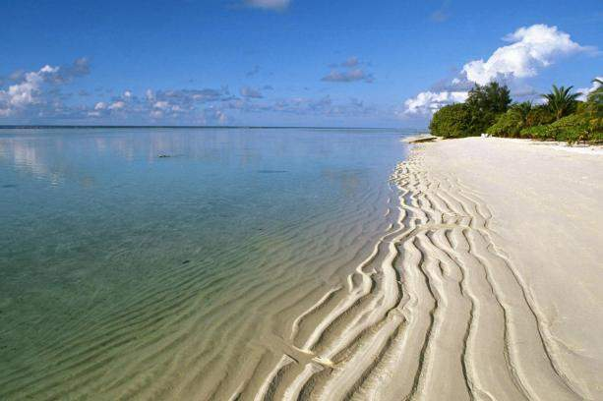
那里风景优美，物产丰富，是个可爱的地方。
这是课文的中心句。这句话概括地写了西沙群岛的富饶、美丽，直接点明那里是个可爱的地方。

Slide 33
思考题：
1、这个自然段是围绕哪句话写的？
2、围绕这句话文中是怎样具体描
写的？

Slide 34
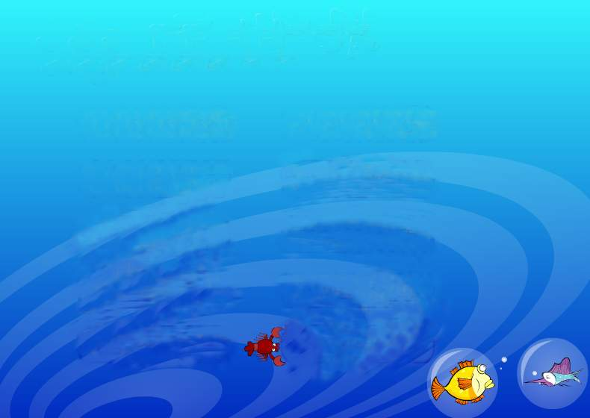
海水
海底
海里
海滩
海岛
西沙群岛一带海水五光十色，瑰丽无比：有深蓝的，淡青的，绿的，淡绿的，杏黄的。一块块，一条条，相互交错着。因为海底高低不平，有山崖，有峡谷，海水有深有浅，从海面看，色彩就不同了。
西沙群岛一带海水五光十色
瑰丽无比
深蓝
淡青
绿
淡绿
杏黄

Slide 35
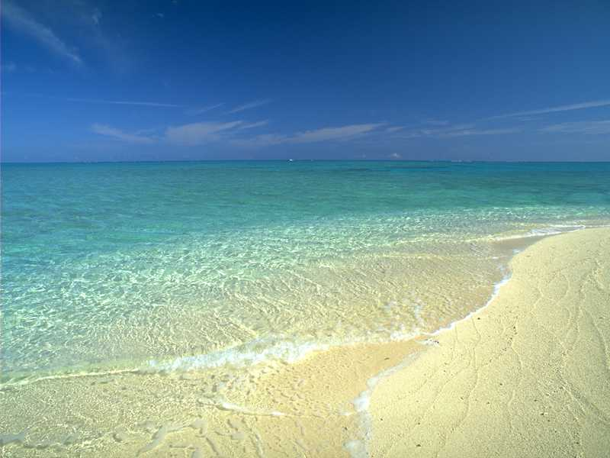
五光十色 瑰丽无比
西沙群岛一带海水五光十色，瑰丽无比：有深蓝的，淡青的，绿的，淡绿的，杏黄的。一块块，一条条，相互交错着。
深蓝
淡青
绿的
淡绿
因为海底高低不平，有山崖，有峡谷，海水有深有浅，从海面看，色彩就不同了。
杏黄

Slide 36
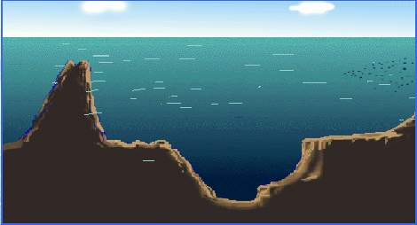
颜色浅
颜色深
山崖
峡谷

Slide 37
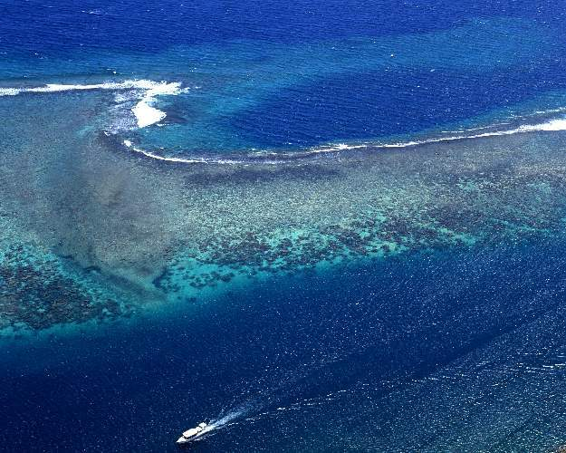
海水

Slide 38

风
景
优
美
海水
五光十色 瑰丽无比
海底
物产丰富
海滩
海岛

Slide 39
海底
海水
海里
海滩
海岛
海底的岩石长着各种各样的珊瑚，有的像绽开的 ，有的像分枝的 。 到处都是，在海底懒洋洋地蠕动。 大龙虾全身披甲，划过来，划过去，样子挺威武。
花朵
鹿角
海参
大龙虾

Slide 40


Slide 43
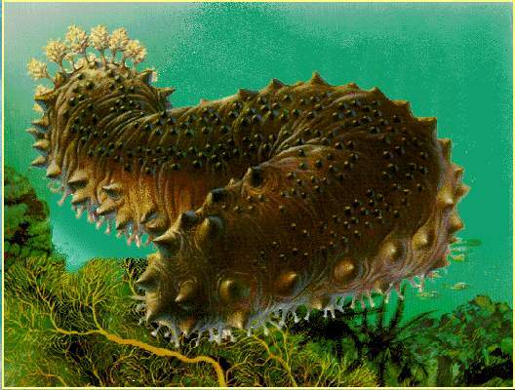

Slide 44
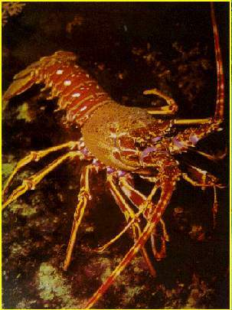

Slide 45
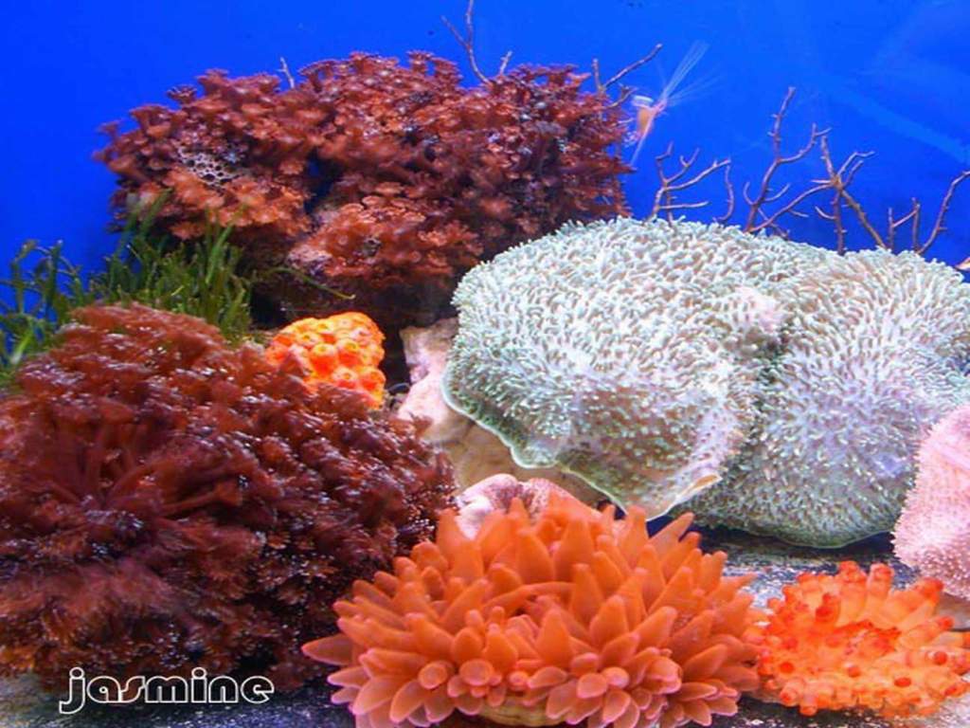
返 回

Slide 46
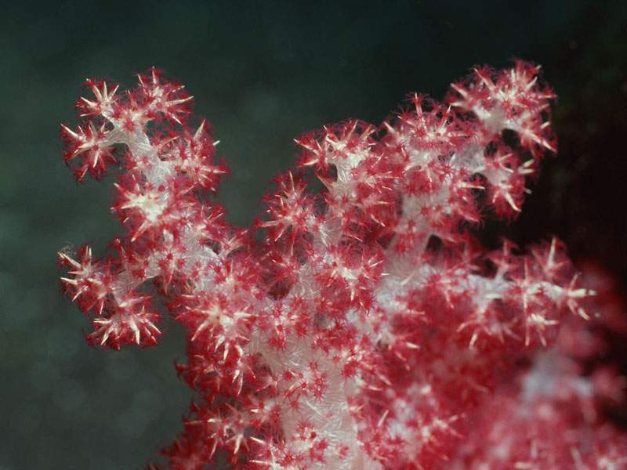

Slide 47
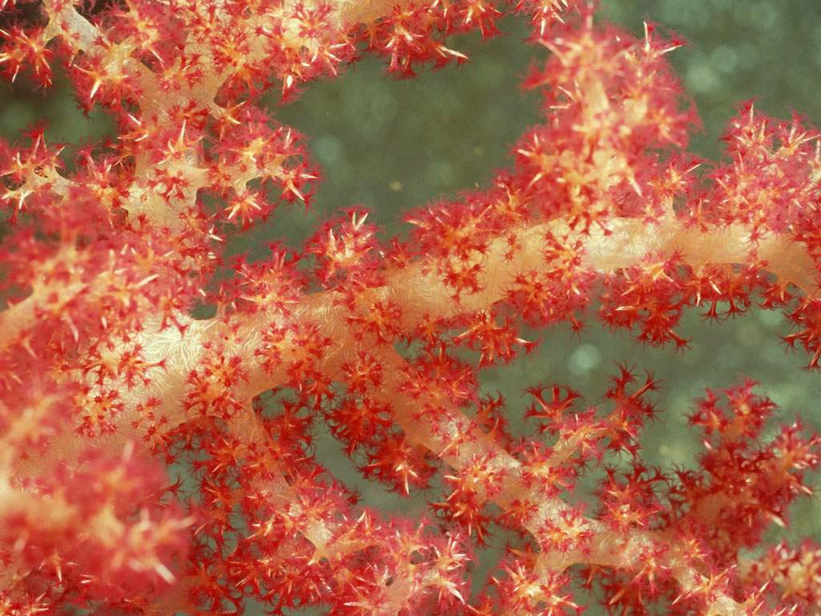
返 回

Slide 48
风
景
优
美
海面
五光十色 瑰丽无比
海底
珊瑚 海参 大龙虾 鱼
物产丰富
海滩
海岛

Slide 49
思考题：
1、这个自然段是围绕哪句话写的？
2、围绕这句话文中是怎样具体描
写的？

Slide 50
海里
海水
海底
海滩
海岛
鱼成群结队地在珊瑚丛中穿来穿去，好看极了。有的全身布满彩色的条纹；有的头上长着一簇红缨；有的周身像插着好些扇子，游动的时候飘飘摇摇；有的眼睛圆溜溜的，身上长满刺儿，鼓起气来像皮球一样圆。各种各样的鱼多得数不清。正像人们说的那样，西沙群岛的海里一半是水，一半是鱼。
正像人们说的那样，西沙群岛
的海里一半是水，一半是鱼。

Slide 51
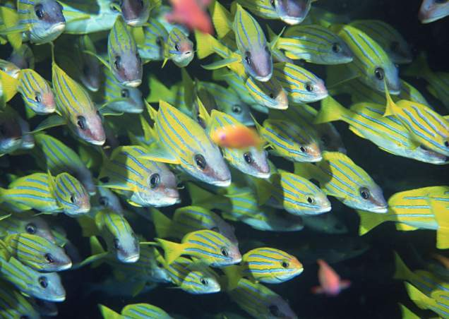


各种各样的鱼
富饶的西沙群岛

Slide 52
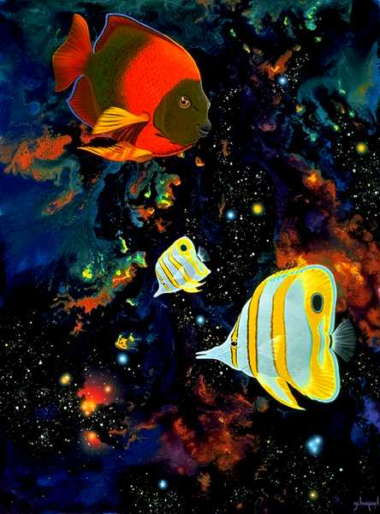


身上长着彩色条纹的鱼
富饶的西沙群岛

Slide 53
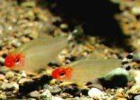
富饶的西沙群岛
头上长着一簇红缨的鱼

Slide 54
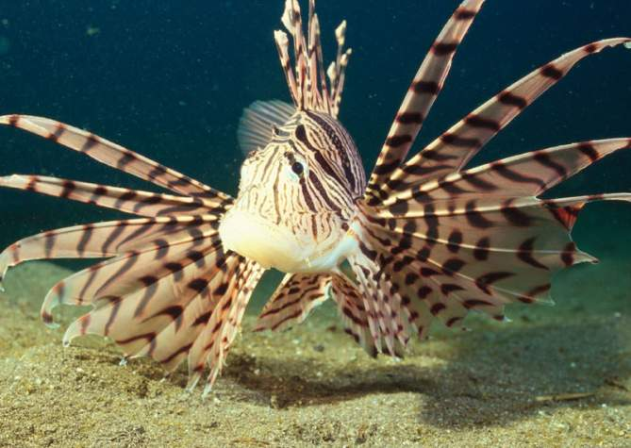
周身插着扇子的飞虎鱼
富饶的西沙群岛

Slide 55
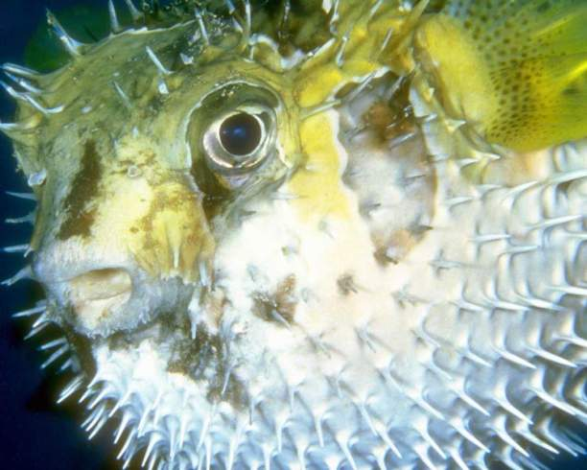
富饶的西沙群岛
身上长满刺儿的气鼓鱼

Slide 56
理解句意：
西沙群岛的海里一半是水，一半是鱼。（ ）
1、西沙群岛的海里鱼和水各占一半。
2、形容西沙群岛海里的鱼非常多。
2

Slide 57
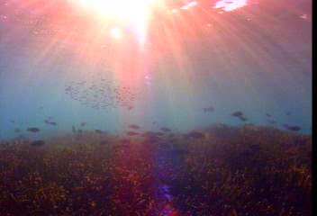
返回

Slide 58
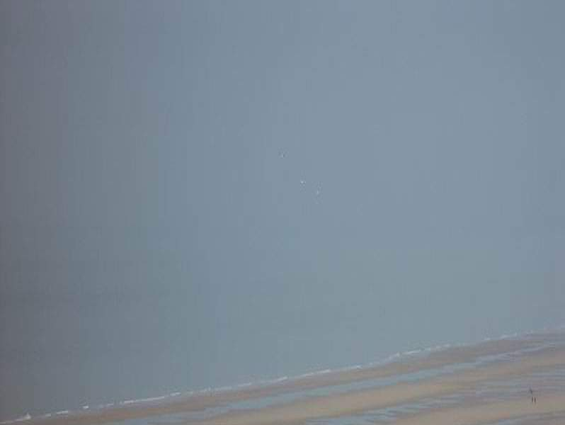
海滩
海水
海底
海里
海岛
海滩上有拣不完的美丽的贝壳，大的，小的，颜色不一，形状千奇百怪。最有趣的要算海龟了。每年四五月间，庞大的海龟成群爬到沙滩上来产卵。渔业工人把海龟翻一个身，它就四脚朝天，没法逃跑了。

Slide 59
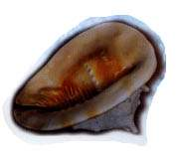
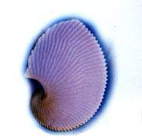
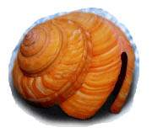
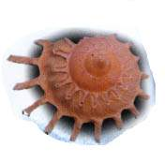
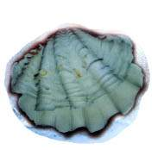
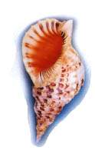
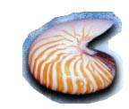
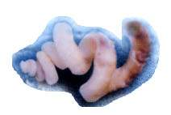
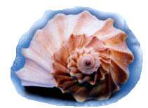
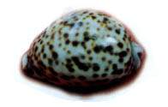
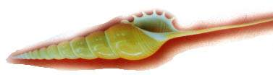

Slide 61
风
景
优
美
海面
五光十色 瑰丽无比
海底
珊瑚 海参 大龙虾 鱼
物产丰富
海滩
贝壳 海龟
海岛

Slide 62
思考题：
1、这个自然段是围绕哪句话写的？
2、围绕这句话文中是怎样具体描
写的？

Slide 63
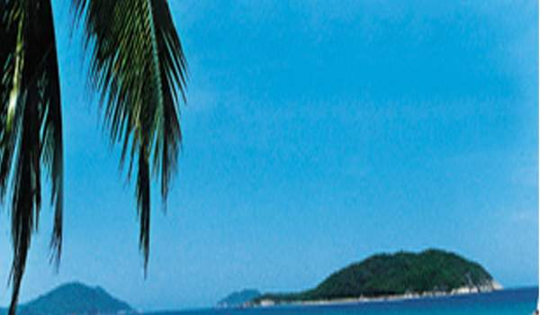
海岛
海水
海底
海里
海滩
西沙群岛也是鸟的天下。岛上有一片片茂密的树林，树林里栖息着各种海鸟。遍地都是鸟蛋。树下堆积着一层厚厚的鸟粪，这是非常宝贵的肥料。
西沙群岛也是鸟的天下。

Slide 64
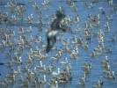
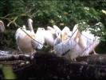
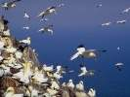
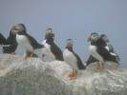

Slide 65
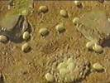



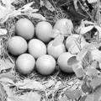
返 回

Slide 66
风
景
优
美
海面
五光十色 瑰丽无比
海底
珊瑚 海参 大龙虾 鱼
物产丰富
海滩
贝壳 海龟
海岛
鸟的天下

Slide 67
岛上的英雄儿女日夜守卫着祖国的南大门。
因为西沙群岛在祖国的南端，是“海防前哨”，所以把它比做祖国的“南大门”。岛上的军民守卫着西沙群岛，不让敌人侵犯，保卫着祖国的安全。

Slide 68
